Slide 1

Projeto 3
Loja do Cidadão
INSTITUTO POLITÉCNICO DA GUARDA
ESCOLA SUPERIOR DE TECNOLOGIA E GESTÃO(ESTG)

Slide 2
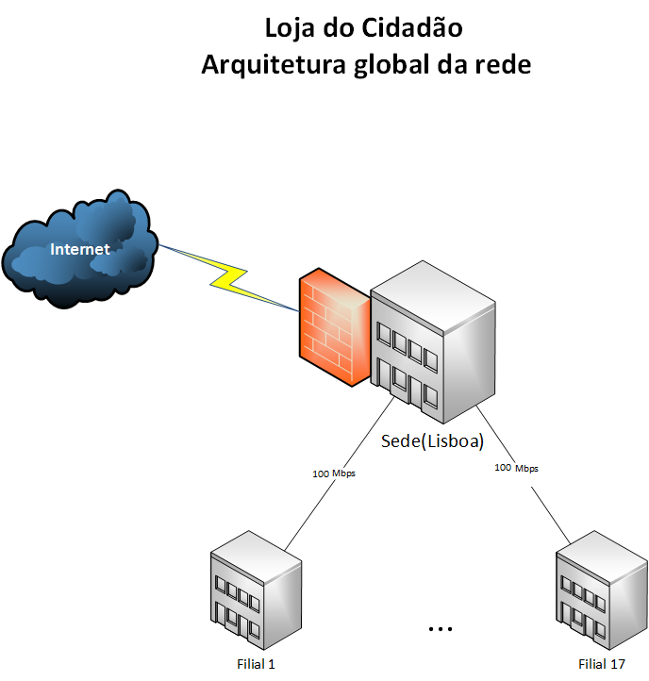
Objetivo
Instalação de postos públicos de informação em todas as lojas do cidadão, considerando que existe uma em cada distrito cuja sede situa-se em Lisboa
Implementação de uma extranet que interligue a sede e as filiais

Slide 3
Características gerais
Acesso à Internet dos postos públicos de informação;
Cada loja deve ter domínio próprio, pagina web, e e-mail, em servidores alojados nos serviços centrais;
Aplicações utilizadas: aplicações office, e-mail, web, partilha de ficheiros e impressão, integração de voz e dados em voz sobre IP e rede sem fios.

Slide 4
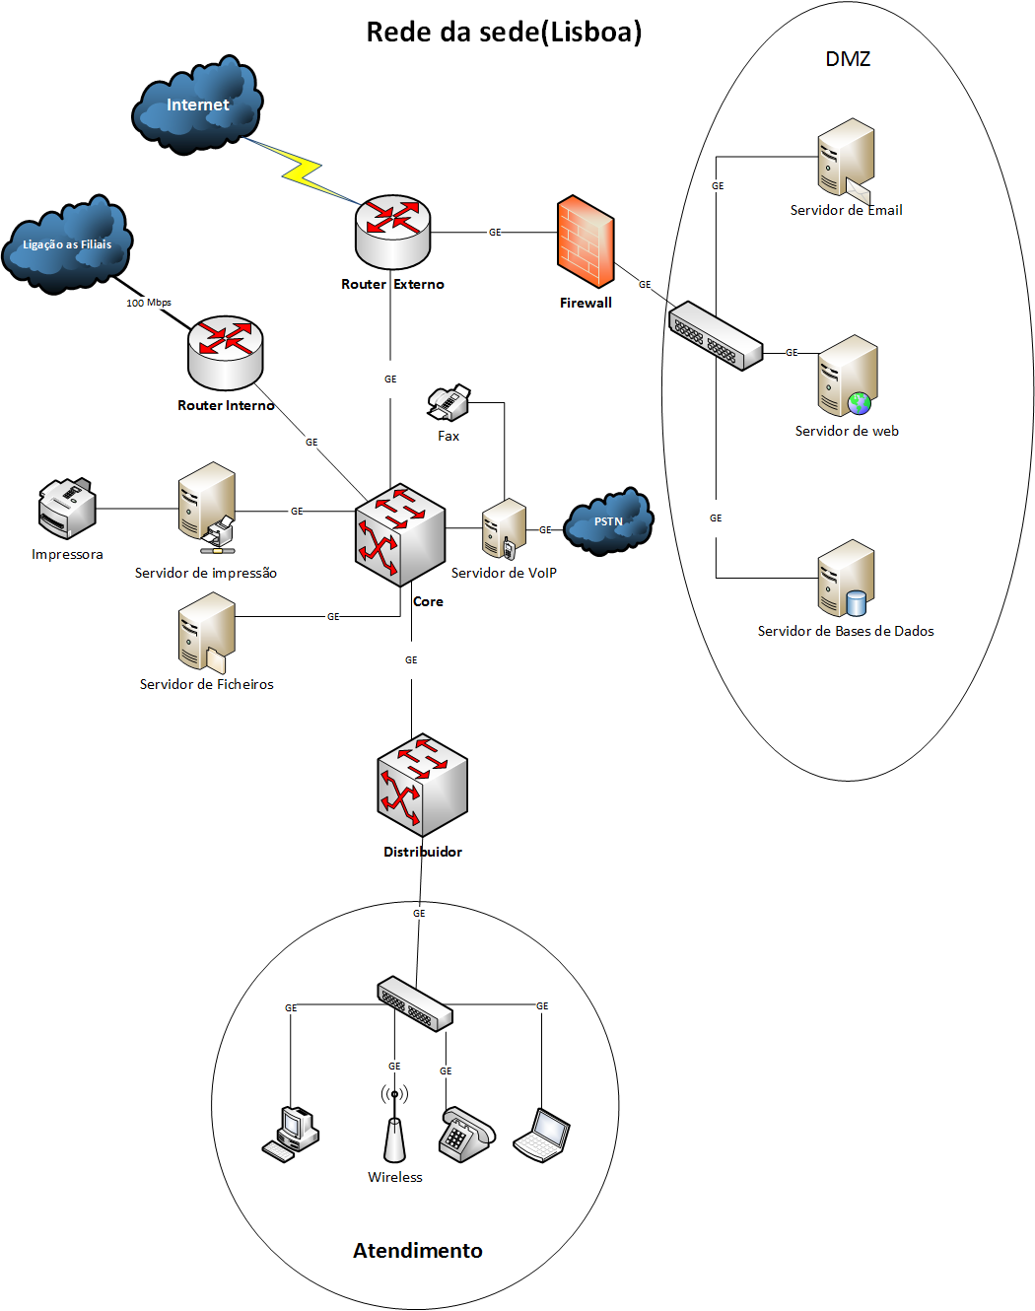
Esquema da sede
100 postos de trabalho

Slide 5
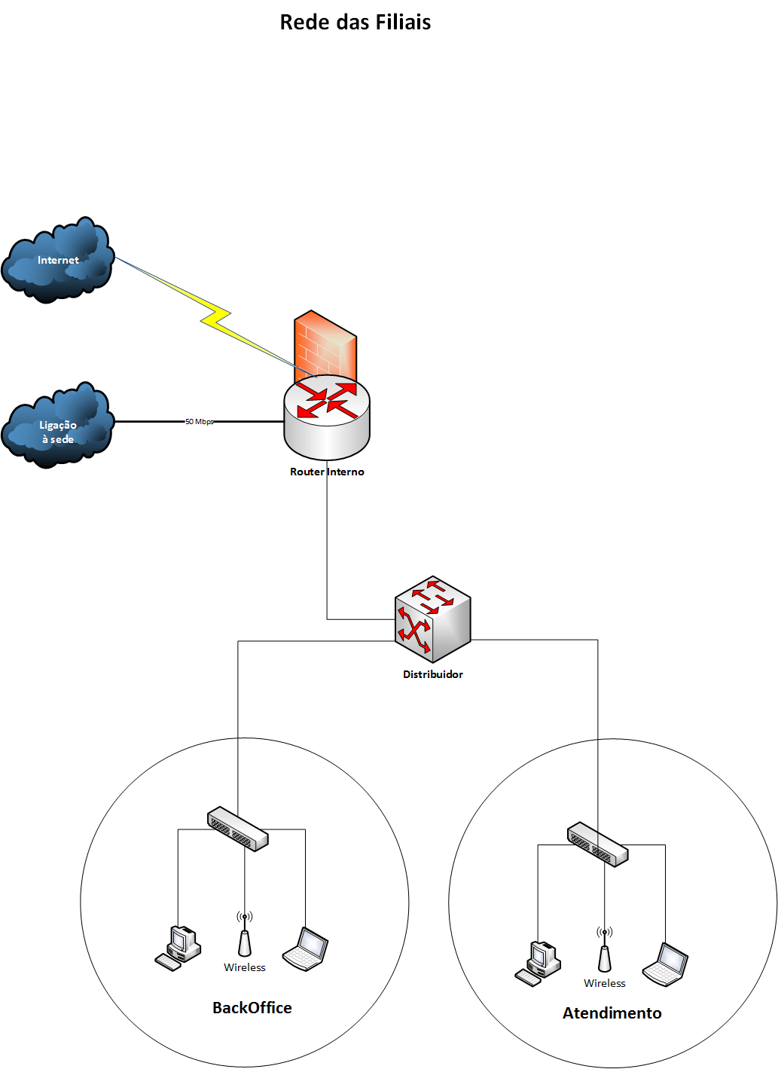
Esquema das filiais
20 postos de trabalho

Slide 6
Princípios Orientadores
Cablagem
Cabos de cobre UTP/STP Cat.6A
Norma ISO/IEC 11801
Tecnologias
Gigabit Ethernet (Norma 802.3ab)
ATM, ADSL
Equipamentos
Normalização
IEEE 802.11(Wi-Fi)
Modularidade
Expansibilidade
Funcionalidade
Disponibilidade
Segurança
Facilidade de gestão
Topologia em estrela

Slide 7
Tabela de Endereçamento da Sede(Lisboa)
VLAN | Área | Endereço IP
10 | Servidor de impressão | 192.100.10.0/24
11 | Servidor de ficheiros | 192.100.11.0/24
12 | Servidor de VoIP | 192.100.12.0/24
13 | Servidor de email | 192.100.13.0/24
14 | Servidor web | 192.100.14.0/24
15 | Servidor de base de dados | 192.100.15.0/24
16 | Atendimento | 192.100.16.0/24

Slide 8
Tabela de Endereçamento das filiais
VLAN | Área | Endereço IP
10 | Atendimento | 192.101.10.0/24
11 | Backoffice | 192.101.11.0/24

Slide 9
Orçamento e Medições
Componente | Quantidade | Preço(€)
Ups ( Smart-UPS On-Line) | 1 | 2 700,00
Bastidor | 1 | 550,00
Router ( Cisco ASR 1004) | 1 | 2 495,00
Firewall ( Cisco ASA5510-BUN-K9) | 1 | 1330,00
Acces Point ( Cisco WAP321-A-K9) | 1 | 186,90
Switch ( Cisco Catalyst 2960 48 portas) | 1 | 3 680,00
Telefone ( Cisco SPA 525G) | 100 | 24 995
Computador ( HP Pavilion p6-2421ep) | 100 | 79 900
Monitor (Monitor LED HP) | 100 | 18 000
Alicate de cravamento RJ45 | 1 | 50,00
Ferramenta de cravamento tomadas a painéis | 1 | 50,00
Cabo UTP CAT6 | 3600 m | 1 332
Conector RJ45 | 24 packs de 10 unidades | 60
Tomada RJ45 | 120 | 588
Chicotes de interligação CAT6A | 240 | 1200

